Slide 1
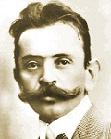
slovenska moderna ivan cankar
PREDMET: slovenščina

Slide 2
1. ŽIVLJENJE
rodil se je 10. maja 1876 na Vrhniki na Klancu
rodil se je osmi od dvanajstih otrok
starša : mati Neža in oče Jože - trški krojač
prva spoznanja in učenost je nabiral v enajsti šoli pod mostom
zadnja dva razreda je bil najboljši učenec
v višjih razredih je rad deklamiral in nastopal na raznih šolskih predstavah
najbolj znan nastop je bil 26. avgusta 1888 in o tem sta tudi poročala oba ljubljanska dnevnika:
SLOVENSKI NAROD in SLOVENEC
jeseni 1888 se je vpisal na ljubljansko realko
nekaj časa je živel pri stricu Šimnu, ta ga je kasneje odslovil, potem se preselil k Ani Merjašič

Slide 3
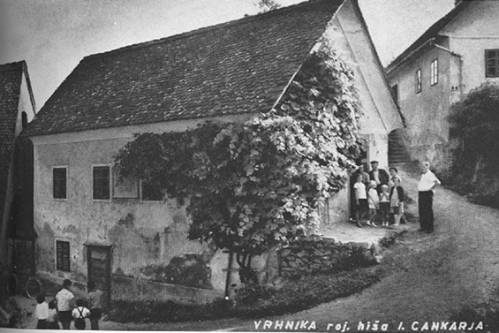
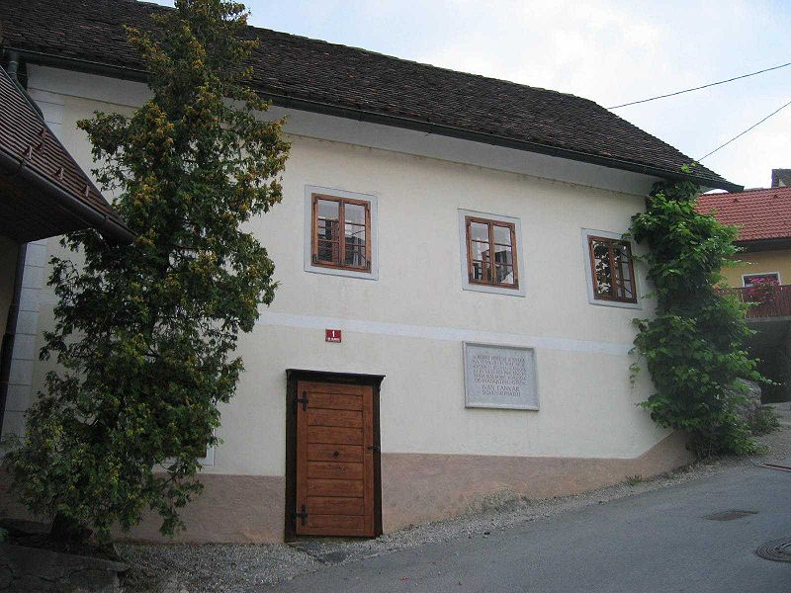
Cankarjeva rojstna hiša
Cankarjeva spominska hiša, ki stoji na mestu njegove rojstne hiše

Slide 4
leta 1892/93 je zapustil Ano Merjašič in z bratom Karlom, poznejšim duhovnikom nastalil pri krojaškem mojstru Antonu Repovšu
Cankar se je tu litararno razživel
imel je prvo tiskano pesem V VRTCU, začel je sodelovati pri Mahničevem RIMSKEM KATOLIKU, SLOVENCU in LJUBLJANSKEM ZVONU
ko je imel napisanih 180 pesmi je začel pisati prvo prozo
član dijaškega društva ZADRUGA
* tam razvil zelo živahno dejavnost,
* imel veliko nastopov
* bral svoje pesmi, prozne sestavke, prevode in kritike
po neopravljeni maturi zaradi slabih življenskih razmer
sta s pesnikom Kettejem zahajala v gostilno v Kravji dolini k Franzotovim
po opravljeni maturi se je vpisal na gradbeni oddelek dunajske tehniške visoke šole, vendar kmalu opustil
popolnoma se je posvetil litararnemu delu, na Dunaju je postal član literarnega kluba kot tudi Oton Župančič

Slide 5
leta 1897 se je preselil v Pulj, ker mu je umrla mati
1907 se je hotel stopiti v politiko kot kandidat socialdemokratov, vendar mu ni uspelo
dokončno se je preselil v Ljubljano
12. maja 1913 je imel v ljubljanskem Mestnem domu znamenito predavanje Slovenci in Jugoslovani, po katerem je bil aretiran zaradi izjave, ki je zagovarjala jugoslovansko politično zvezo
po letu dni od očetove smrti je odšel k vojakom v Judenburg na Zgornjem Štajerskem
po enem mesecu so ga odpustili zaradi bolezni
leta 1918 je še nekaj prebival na Bledu, proti koncu oktobra je padel po stopnicah in se hudo poškodoval
umrl je v CUKRARNI V LJUBLJANI
pokopali so ga leta 1918 na ljubljanskih žalah v t.i. Grobnici moderne, kjer so pokopani tudi :
Oton Župančič, Dragotin Kette in Josip Murn

Slide 6
2. ustvarjanje
v svojih dunajskih letih je sodeloval pri literarnem krožku slovenskih študentov, katerega člani so bili med drugimi tudi Oton Župančič, Fran Govekar in Fran Eller
najprej je pisal REALISTIČNO, kasneje se preusmeril k novoromantičnim tokovom :
* simbolizem
* dekadenca
v epilogu slednjih je še potrdil svoj odmik od realizma:
K vragu vse teorije! Moje oči niso mrtev aparat; moje oči so pokoren organ moje duše, - moje duše in njene lepote, njenega sočutja, njene ljubezni in njenega sovraštva …
zaradi izzida Cankarjeve Erotike in Župančičeve Čaše opojnosti štejemo leto 1889 za začetek slovenske moderne

Slide 7
3. poezija
PLAVALA JE LUNA MED OBLAKI (EROTIKA)
Plavala je luna med oblaki,
sladko spalo mesto je pod njó;
a midvá po cesti sva hodila,
o ljubezni vroči govorila
in objemala se pretesnó …
Kjé je pómlad, kjé je dèkle moje! …
Plašč meglén je nad zemljó razstrt;
v snegu škriplje pod nogami cesta,
lepa ljubica mi je nezvesta,
v srcu mojem pa je hladna smrt.

Slide 8
4. PROZA
NOVELE | ROMANI | POVESTI | ČRTICE
Ob zori | Milan in Milena | Grešnik Lenart | Moje življenje
V mesečini | Novo življenje | Troje povesti | Podobe iz sanj
Volja in moč | Nina | Smrt in pogreb Jakoba Nesreče | Vinjete
Mimo življenja | Martin Kačur | Gospa Judit

Slide 9
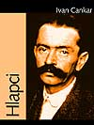
5. dramatika
ROMANTIČNE DUŠE
JAKOB RUDA
ZA NAROD BALGOR
KRALJ NA BETAJNOVI
POHUJŠANJE V DOLINI
ŠENTFLORJANSKI
HLAPCI
LEPA VIDA

Slide 10
6. ESEJISTIKA
Krpanova kobila (1907)
Bela krizantema (1910)

Slide 11
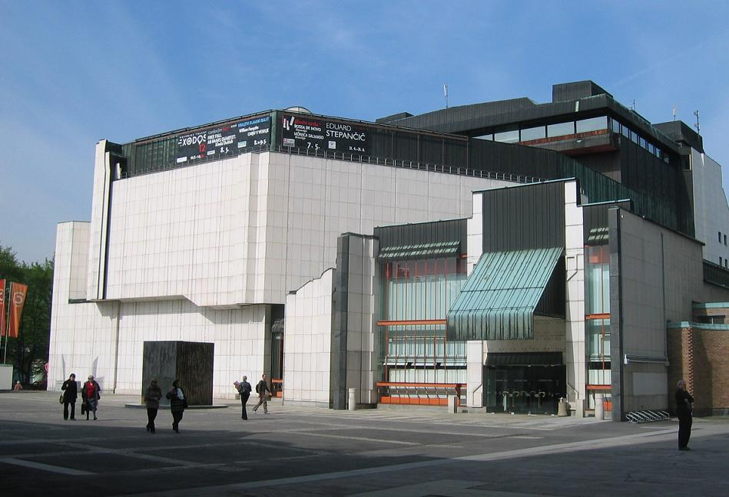
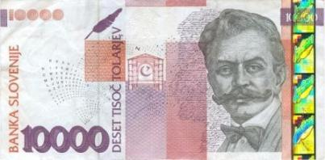
7. zanimivosti
imajo ga za največjega slovenskega prozalista
eden najboljših slovenskih dramatikov
po Cankarju sta poimenovani kulturni ustanovi
Cankarjev dom v Ljubljani in Cankarjev dom v Vrhniki
njegovo ime nosijo številne ceste in ulice
upodobljen je bil na bankovcu za 10.000 sit
Cankarjev dom v Ljubljani

Slide 12
8. literatura
http://sl.wikipedia.org/wiki/Ivan_Cankar
Slovenski književniki rojeni do leta 1899
Marjeta Žebovec
Ljubljana, 2005

